Slide 1
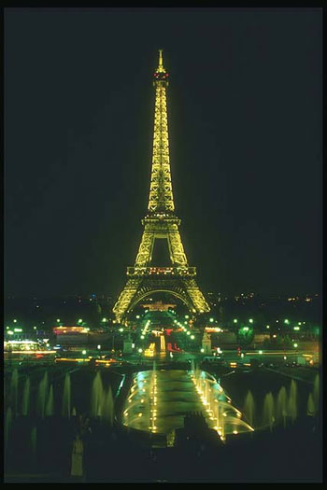


Франция
1945-2025 г.г.

Slide 2
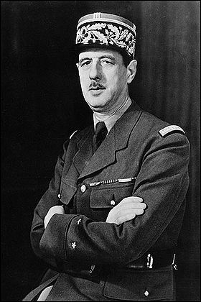
Шарль де Голль
«Все на месте. Не хватает только государства»
1944г- 1946 – возглавил Временное правительство
1953г- распустил партию
«Объединение французского народа»
1958-1969 – президент Франции

Slide 3

Внутренняя и внешняя политика
Шарль де Голль писал:
« Сумею ли я сделать так, чтобы появилась возможность решить жизненно важную проблему деколонизации, начать экономическое и социальное преобразование нашей страны в эпоху науки и техники, восстановить независимость нашей политики и нашей обороны, превратить Францию в поборника объединения всей Европы, вернуть Франции её ореол и влияние в мире, особенно в странах «третьего мира», которым она пользовалась на протяжении многих веков? Нет никаких сомнений: вот цель, которую я могу и должен достичь.»
Удалось ли достичь поставленных целей?

Slide 4
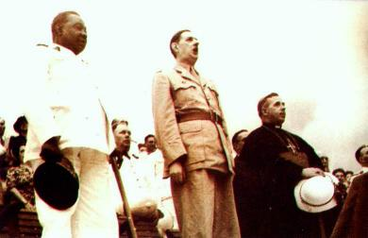
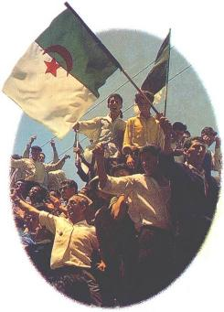
1958г- принял Конституцию
Франция- Пятая республика. Шарль де Голль- Президент
В 1960г. Шарль де Голль предоставил независимость всем колониям,
кроме Алжира, который стал независимым в 1962 г.
Правые дважды пытались организовать на него покушения, но потерпели неудачу.
В 1966 г. Франция вышла из военной организации НАТО.
На фоне уменьшения зависимости Франции от США улучшались её отношения с СССР.

Slide 5

Экономический подъём
Выбери верные утверждения
Стр. 146
В период президентства Шарля де Голля
1. Проведена модернизация страны
2. Государство не вмешивалось в экономику
3. Развивались отрасли :атомная энергетика, космические технологии и ракетостроение, производство ЭВМ, радиоэлектроника
4. Производительность труда отставала от показателей Западной Европы
5.По темпам производства французская экономика отставала только от Японии
6. Франция стала крупнейшим в Западной Европе экспортером продовольствия
7. Франция оставалась страной - должником
8. Уровень жизни во Франции был одним из самых высоких в мире

Slide 6
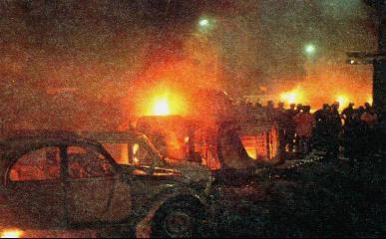
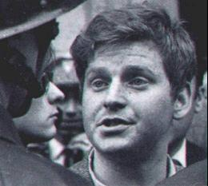
«Красный май»
в Париже
Д.Кон-Бендит
Мощные выступления студентов прошли по всей Франции. Безработица среди молодёжи, авторитарные порядки в студенческих городках привели к социальному взрыву.
В начале мая 1968 г. была разогнана студенческая демонстрация.
В ответ студенты заняли Латинский квартал Парижа. Их лидер, Кон-Бендит призвал к решительной борьбе с капиталистической системой.

Slide 7
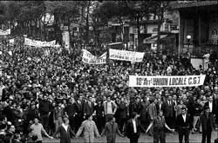
Демонстрация в Париже.
Май 1968 г.
Жестокость полиции увеличила ряды движения. Во Франции началась всеобщая забастовка, проходившая под социалистическими лозунгами.
Студенты заняли Сорбонну, театр Одеон и внедрили систему самоуправления, видя в ней основу будущего справедливого общества.
Генерал де Голль потерял контроль над страной. Появились человеческие жертвы.
В чем причины? Стр 147. Чем завершились эти события?

Slide 8
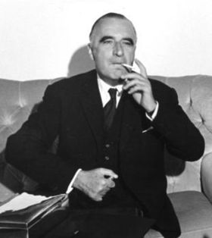
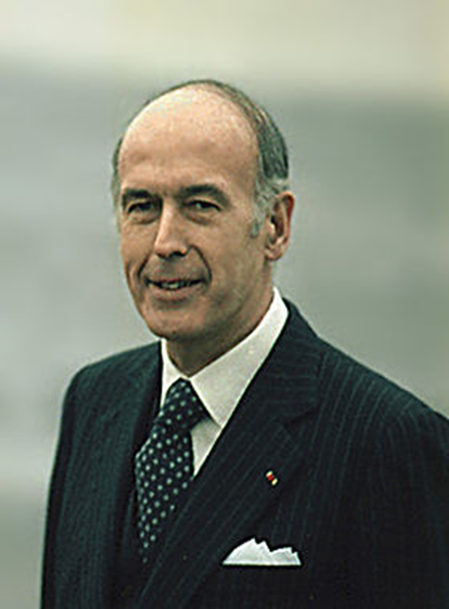
Жорж Помпиду
Валери Жискар д’Эстен
19-й президент Франции 2-й президент Пятой республики, лидер правых партий
20 июня 1969 года — 2 апреля 1974 года
20-й президент Франции 3-й президент Пятой республики, лидер партии «Союз за французскую демократию»- правоцентристская партия
27 мая 1974 года — 21 мая 1981 года

Slide 9
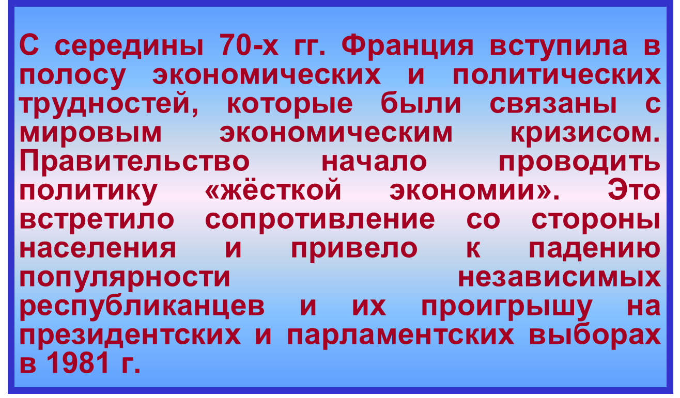

Slide 10
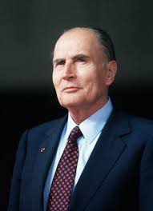
Франсуа́ Мари Миттера́н — французский государственный и политический деятель, один из лидеров социалистического движения,
президент Франции с 1981 по 1995 годы. Его 14-летнее президентство — самое продолжительное в истории Франции.
Что такое «левый эксперимент»
Стр. 147

Slide 11


Slide 12
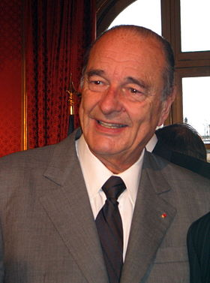
Жак Ширак- лидер правых партий
22-й Президент Франции
5-й президент Пятой республики
17 мая 1995 года — 16 мая 2007 года

Slide 13
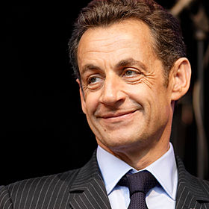
Николя Саркози- лидер правоцентристской партии «Республиканцы»
23-й президент Франции 6-й президент Пятой республики
16 мая 2007 года — 15 мая 2012 года

Slide 14
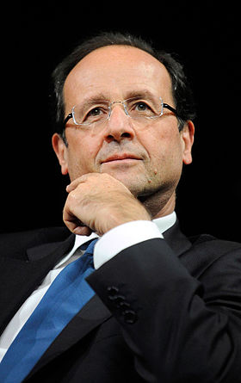
Франсуа Олланд
( Социалистическая партия)
7-й президент Пятой республики
2012 – 2017 гг

Slide 15
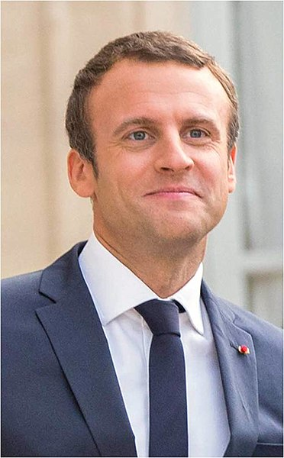
Эмманюэль Макрон
С 2017 г –
В прошлом — инвестиционный банкир, министр экономики, промышленности и цифровых дел во втором правительстве Вальса. Создатель и первый лидер политической партии «Вперёд, Республика!» (2016—2017).

Slide 16
Взгляды
Макрон — еврофил и убежденный атлантист. Во внешней политике является европейским федералистом. Не поддерживает признание государства Палестина. Жёсткий сторонник борьбы с терроризмом.
Рыночник. Сторонник политики открытых дверей для иммигрантов. Поддерживает увеличение финансирования спецслужб, армии и полиции. Выступает за ограничение иностранных инвестиций, поддерживает торговое соглашение между ЕС и Канадой.
Противник открытых демонстраций верующими своих религиозных чувств, но считает действующие законы слишком жёсткими для верующих. До недавних лет оставался католиком-традиционалистом .

Slide 17
Европе́йская интегра́ция — это процесс производственной, политической, правовой, экономической (также в некоторых случаях социальной и культурной) интеграции держав, которые целиком либо частично находятся в Европе
Евроатланти́зм — геополитическая философия политического, экономического и военного сближения государств Северной Америки и Европы под общими ценностями демократии, индивидуальной свободы и верховенства закона.
Госуда́рство Палести́на (араб. دولة فلسطين‎, — де-юре независимое частично признанное государство на Ближнем Востоке, находящееся в процессе создания. Независимость Государства Палестина по состоянию на август 2018 года признали 137 из 193 государств — членов ООН .

Slide 18

§ 28 Составить ментальную карту
« Франция в 1945-2024 гг»

